Slide 1
Spolek Trend vozíčkářů Olomouc
Ing. Jiří Kukuczka
Manager sociálního podnikání

Slide 2
Sociální podnikání
Zahájení činnosti sociálního podnikání
u Spolku Trend vozíčkářů Olomouc, který
v letošním roce oslavil 20- té výročí svého založení
  Rok 2009

Slide 3
Pracoviště digitalizace
Zpracování papírových dokumentů
do elektronické podoby
Digitalizace archivů
Digitalizace historických kronik
Digitalizace historického materiálu

Slide 4
Dále v rámci digitalizace zabezpečujeme
Tisk a výroba knižních kopií obecních kronik - replik
Tisk kalendářů pro obecní úřady
Tisk propagačních materiálů
Prodej tonerů a inkoustů
Kroužkovou vazbu a výseky

Slide 5
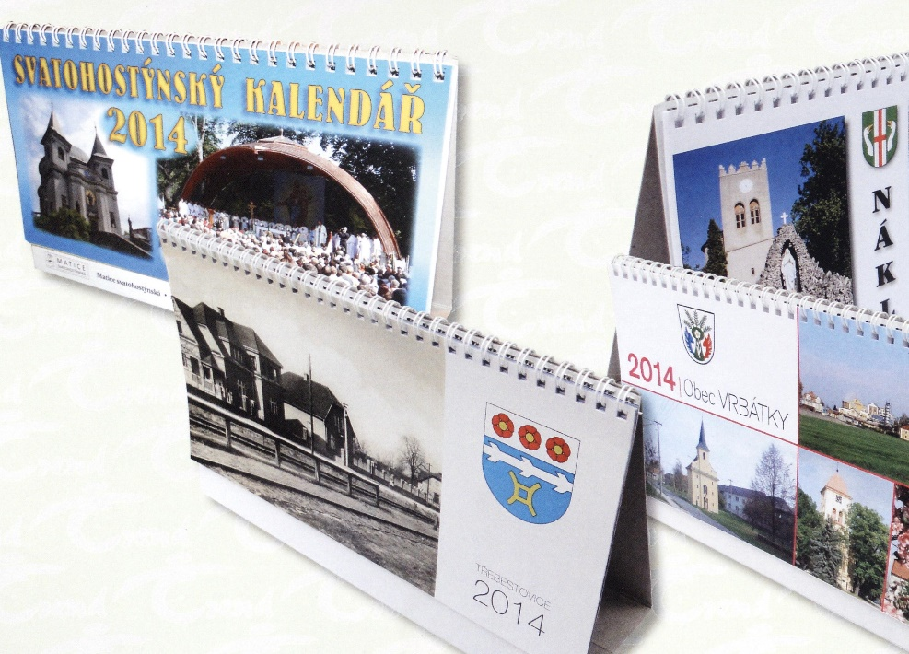
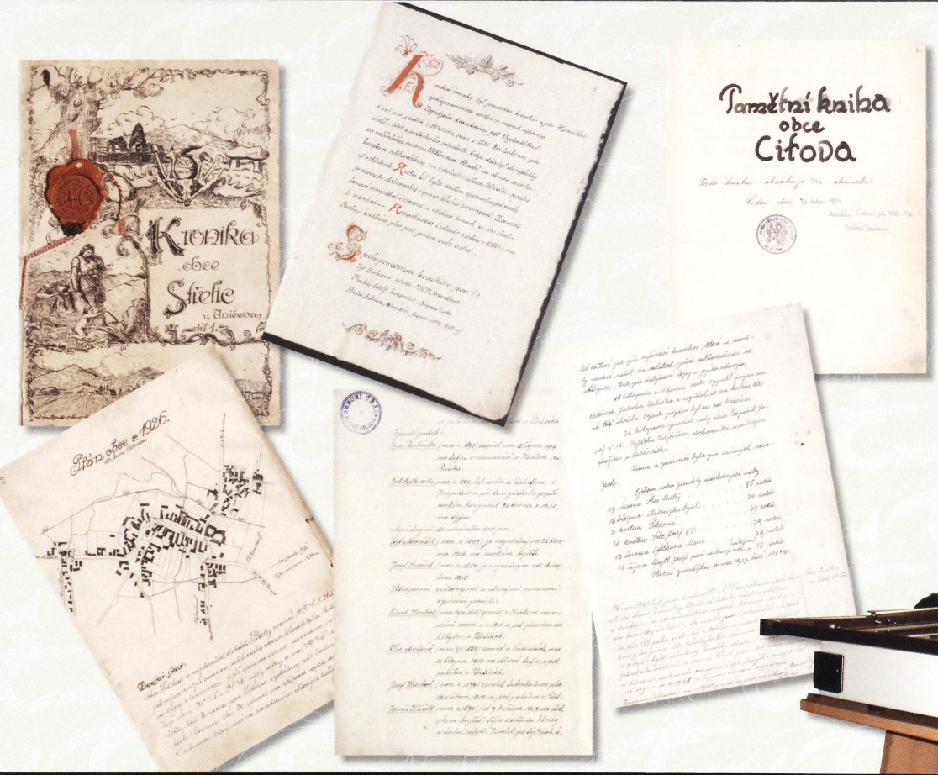

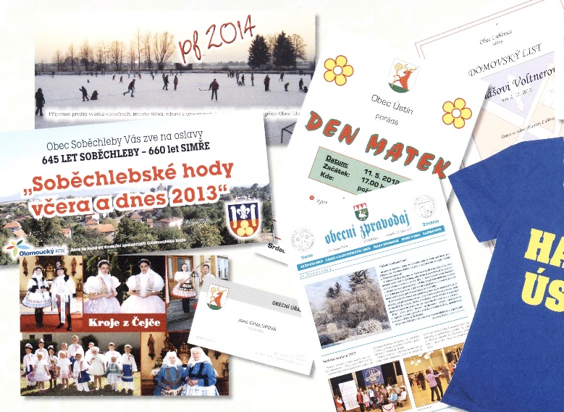

Slide 6
V červenci jsme zahájili ve spolupráci se společností
SITA CZ a.s.
Divize Olomouc
Skartaci

Slide 7
Podílíme na digitalizaci stavebního archivu STATUTÁRNÍHO MĚSTA OLOMOUC
ve spolupráci s firmou
Elsyst Engineering

Slide 8
Call Centrum
Sjednávání schůzek pro obchodní partnery
Prodej tonerů
Nabídka vlastních služeb
    Digitalizace
    Výroba replik historických kronik
    Nabídka tisku propagačních materiálů
Pracoviště veřejných zakázek

Slide 9
Děkuji za pozornost

